Slide 1
Cross Mentoring2Grow 2027
Gemeinsam. Online. Überall.

Slide 2


Cross Mentoring: Was ist das?
    Eine Führungskraft erhält eine erfahrenere*n Mentor*in aus einem anderen Unternehmen:
    Dialog
    und Austausch
    im Tandem
    Mentee
    aus Organisation
    A
    Mentor*in
    aus Organisation
    B

Slide 3
Cross Mentoring Benefits
Für Mentees
      Persönliche und berufliche Entwicklung gezielt vorantreiben
      Führungskompetenzen stärken und ausbauen
      Neue Unternehmenskulturen erleben
      und verstehen
      Klarheit über eigene Karriereziele und
      Wege gewinnen
      Zugang zu inspirierenden, branchen-übergreifenden Netzwerken erhalten
Für Mentor*innen
      Eigene Führungserfahrungen reflektieren und bereichernde Einsichten gewinnen
      Austausch und Vernetzung mit
      Führungskräften aus anderen Unternehmen
      Dialog mit der nächsten Führungs-generation gestalten
      Innovative Impulse für das eigene Führungsverständnis erhalten

Slide 4

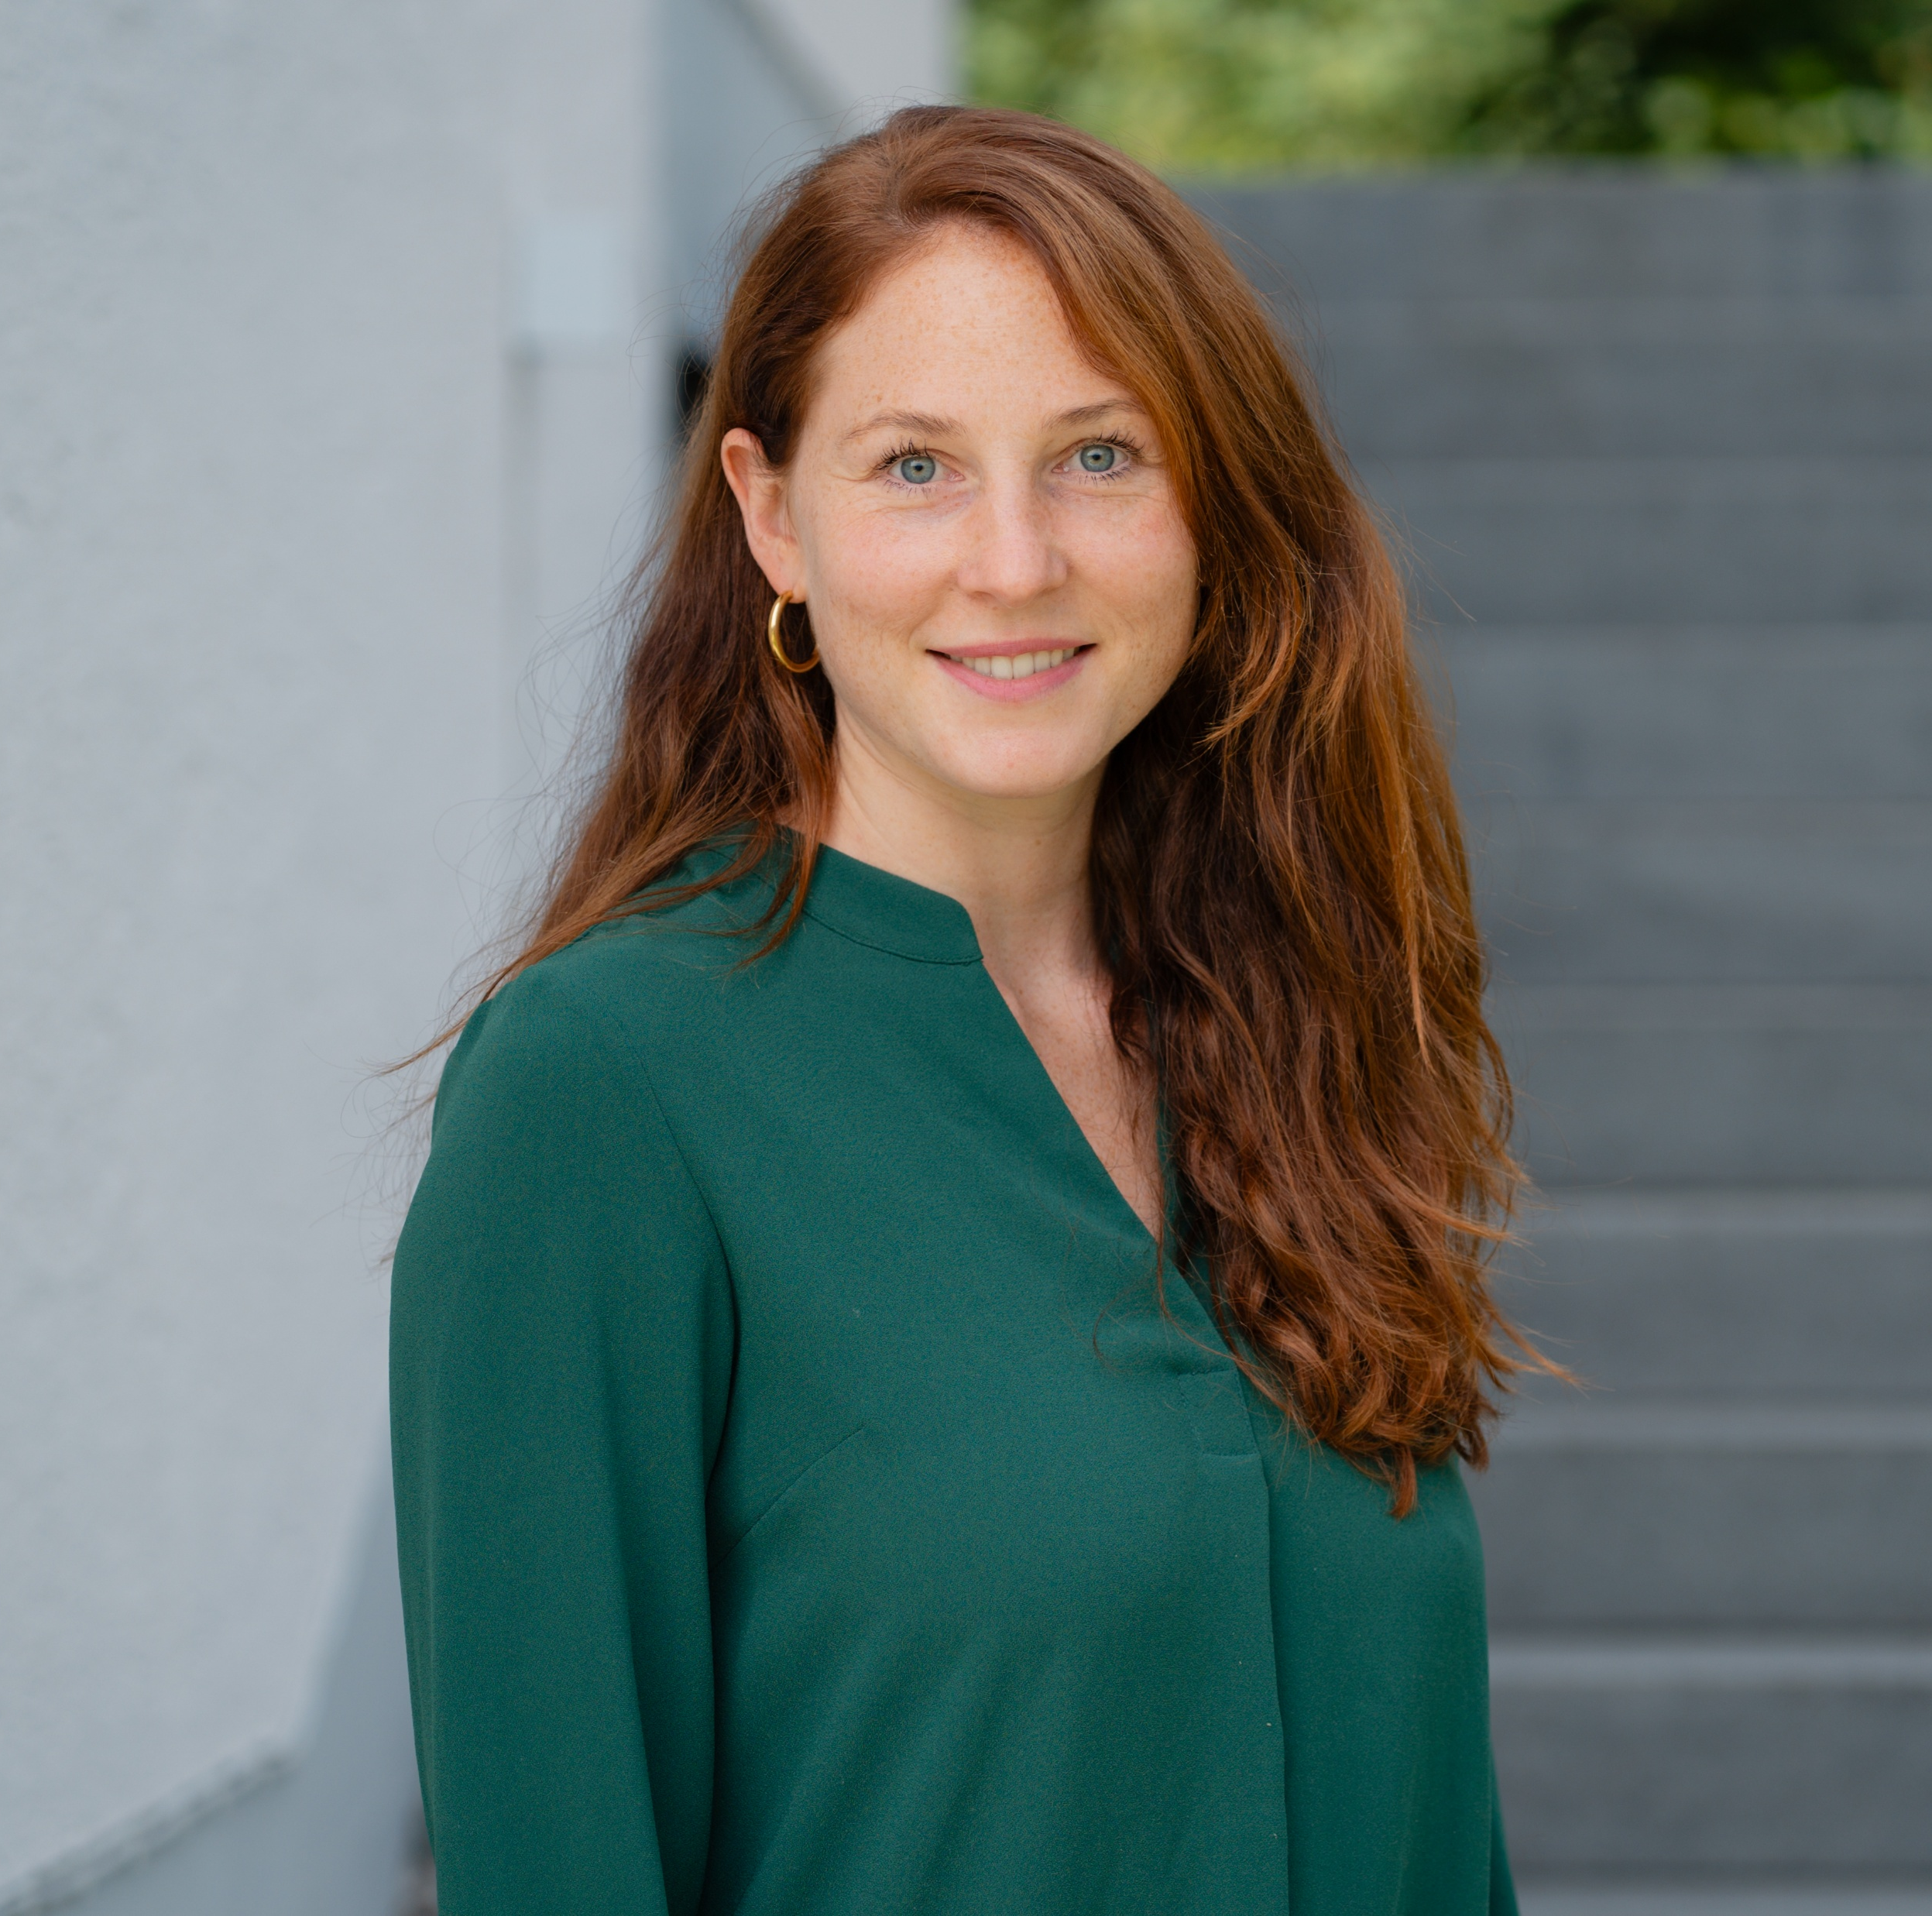
Teilnehmerin im Cross Mentoring München
Ich habe sehr viel gelernt – sowohl beruflich als auch persönlich. Meine Mentorin hat mir neue Perspektiven eröffnet und besonders der Austausch mit den Mentees aus anderen Unternehmen war unglaublich wertvoll.
Ich blicke mit Begeisterung auf das einjährige Programm zurück und kann jeder Führungskraft das Cross Mentoring Programm ans Herz legen.
    Dr. Annika Bergbauer
    Senior Manager
    Wavestone Germany AG

Slide 5
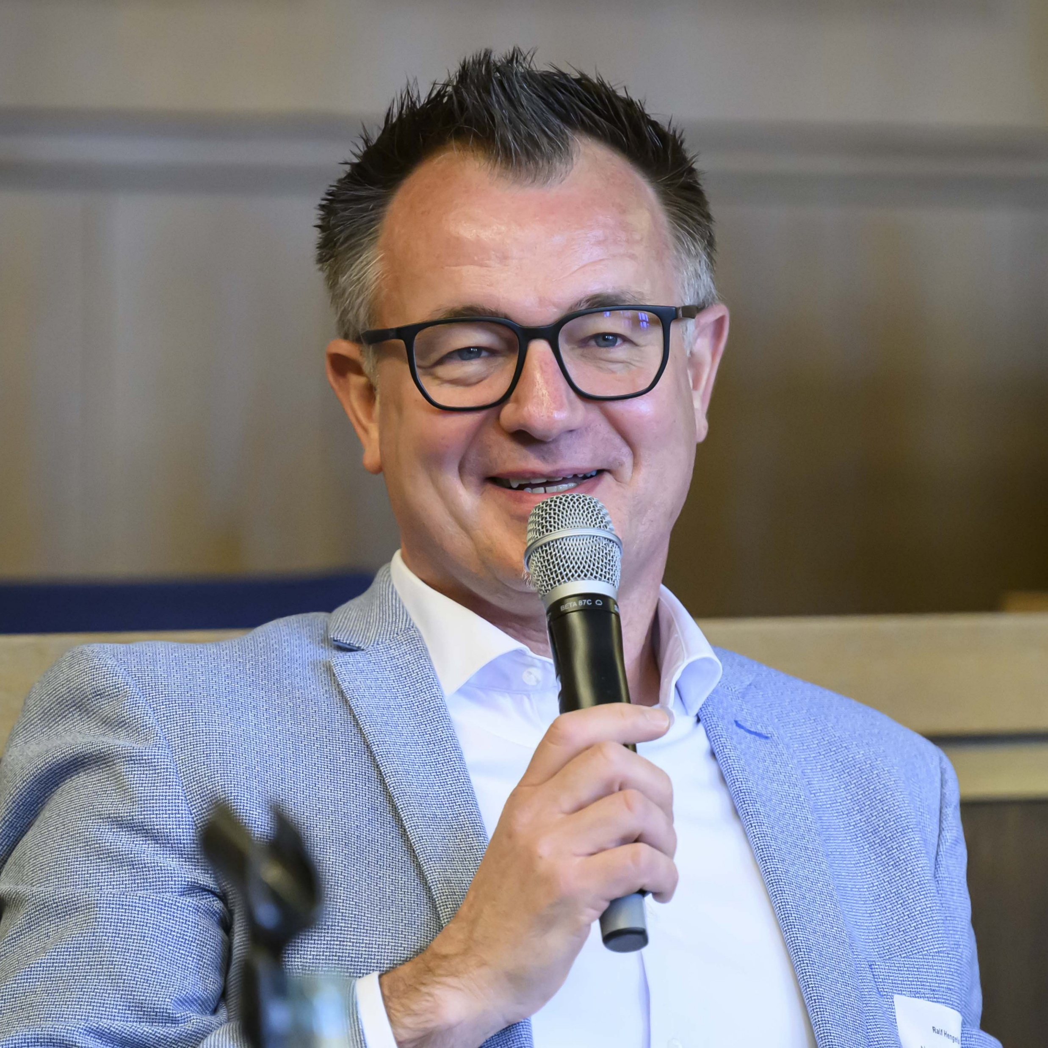
Mentor des Regionalen Frankfurter Mentoring
Das Cross-Mentoring-Programm hat mir die Möglichkeit gegeben, die Entwicklung weiblicher Führungskräfte aktiv zu unterstützen und gleichzeitig wertvolle Einblicke über den Tellerrand des eigenen Unternehmens hinaus zu gewinnen.
Besonders spannend war für mich, dass aus dem Mentoring eine langfristige Beziehung entstand, in der die Rollen auch mal wechseln – Mentoring ist längst keine Einbahnstraße mehr.
    Foto: Salome Roessler
    Ralf Hengels,
    Vorstand Personal und Arbeitsdirektor,
    Nestlé Deutschland AG

Slide 6




Cross Mentoring2Grow Module
12-
monatiges
Programm
Treffen
Peer-Events
Seminarangebote
    von Mentee und Mentor*in
    ca. einmal im Monat
    und unternehmens­übergreifender Austausch
    passgenau zugeschnitten
    für Mentees und Mentor*innen

Slide 7
Cross Mentoring2Grow – Zeitrahmen
  Basisseminar für Mentees:
  2 Halbtagessseminare, 3 Rahmenveranstaltungen,
  2 Netzwerkveranstaltungen, 2 virtuelle Vortrags-veranstaltungen
  Basisseminar für Mentor*innen:
  3 Rahmenveranstaltungen, 2 Netzwerkveranstaltungen,
  2 virtuelle Vortragsveranstaltungen

Slide 8























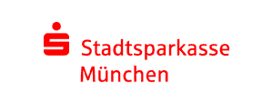





Cross Mentoring Netzwerk
    In unserem Netzwerk finden sich Organisationen aus den verschiedensten Branchen.
    Insgesamt waren im Jahr 2025 über 80 Organisationen in unseren Cross Mentoring Programmen aktiv.

Slide 9
Cross Mentoring2Grow: unsere teilnehmenden Mentees
  Beispiel 1
  Beispiel 2
  Beispiel 3
  Beispiel 4
    Führungserfahrung und
    -spanne:
    neu in Führung bzw. bis zu
    4 Jahre Führungserfahrung
    Berufliche Ziele:
    finden und festigen der eigenen Führungsrolle, Veränderung
    der beruflichen Aufgaben von operativen zu strategischen Aufgaben
    Berufliche Herausforderungen:
    konkrete Fragestellungen
    im Führungsalltag, Führung
    in Sandwichposition
    Führungserfahrung und
    -spanne:
    neu in Projektleitung bzw. bis
    zu 4 Jahre Projekterfahrung
    Berufliche Ziele:
    Ausbau der eigenen Führungsverantwortung,
    prüfen der Karriereoption disziplinarische Führung
    Berufliche Herausforderungen:
    laterale Führung, Führung ohne disziplinarische Verantwortung, strategische Karriereplanung
    Führungserfahrung und
    -spanne:
    0 Jahre
    Berufliche Ziele:
    Entscheidung Fach- oder Führungskarriere
    Berufliche Herausforderungen: strategische Karriereplanung, Verantwortung übernehmen, Rollenfindung
    Führungserfahrung und
    -spanne:
    > 3 Jahre Führungserfahrung über ein kleines Team, Führung in Teilzeit, ggf. Wiedereinstieg nach anderer Ausbildung/
    Kindern
    Berufliche Ziele:
    Führungsverantwortung erweitern, Positionierung
    Berufliche Herausforderungen:
    Doppelbelastung zwischen Beruf, Familie, Führen in TZ

Slide 10
In drei Schritten zur Programmteilnahme
    1.
    Entscheidung
    teilzunehmen
    2.
    Mentees und
    Mentor*innen intern auswählen
    3.
    Kontaktdaten der Mentees und Mentor*innen an Cross Consult geben
    Wenn gewünscht: Beteiligung an der Matching-Konferenz

Slide 11

Cross Consult & friends: Partners in success
    Jedes Jahr bieten wir standort- und jahrgangsübergreifende virtuelle Netzwerkveranstaltungen an.
    Wir schöpfen aus einem Netzwerk von weit über 200 Unternehmen und über 2.500 Teilnehmenden in 25 Jahren Cross Mentoring mit Cross Consult.
    Das Netzwerk vernetzt alle ehemaligen und aktiven Mentees und Mentor*innen der jeweils laufenden
    Cross Mentoring Programme.
  In jedem Kalenderjahr gibt es
      Zwei virtuelle Vorträge mit anschließendem Austausch
      Drei Passion Talks, bei denen wir unseren großartigen Mentees und Mentor*innen eine Bühne geben, um über ihre Leidenschafts-themen zu sprechen
      Eine Reverse Mentoring Hour

Slide 12
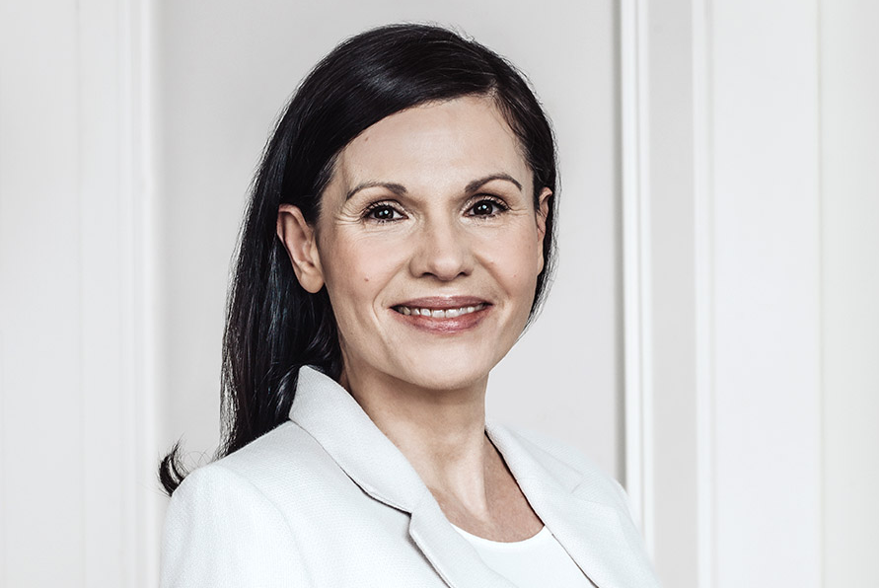
online
  Kontaktiere uns direkt:
  Karin Schuster
  karin.schuster@crossconsult.de
© 2025 Cross Consult GbR All rights reserved.

